Slide 1

EUFORES – Jornada Congreso Diputados
Wind Energy in Spain: Scaling Capacity and Industrial Opportunities
Rocío Sicre. Presidenta AEE
19 JUN 26

Slide 2
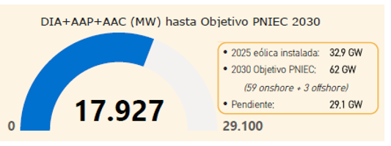
Principales retos eólicos 2026.
¿Cómo incrementar capacidad y ganar fortaleza en Industria?
Apuesta acelerada por la electrificación. “Escudo para la competitividad ante crisis geopolíticas”. Incremento de la Demanda Eléctrica  Equilibrio de Mercado (generación/consumo) = solución a “precios 0” actuales.
Ritmo de tramitación insuficiente e incierto. Necesidad Trasposición Interés Público Superior. Necesaria Digitalización y Unificación de Sistemas y Procesos (MITECO y CCAA.
Lejos de los objetivos PNIEC
Seguridad jurídica en determinados territorios + Bloqueo por Judicialización y Recursos masivos que inhabilitan las Administraciones Públicas.
Aceptación Social. Amenaza = Desinformación y Manipulación
DECLARACIÓN CONJUNTA DE LA EÓLICA Y LOS MUNICIPIOS POR EL DESARROLLO LOCAL SOSTENIBLE
+ 47 FIRMAS (2 nuevas firmas tras el evento)
+ 131.400 VECINOS
+ 80% POTENCIA INSTALADA
Evaluación ambiental. Trasposición Interés Público Superior. Interpretación actual excesiva del principio de precaución + ¿Cómo regular de forma coherente la coexistencia de la eólica con la avifauna?. ENFOQUE HACIA POBLACIONES Y NO HACIA INDIVIDUOS
MW con acceso desde 01ENE18 = 67 GW
MW construidos = 5,8 GW
MW archivados o con DIA negativa = 18,2 GW !!!
2

Slide 3
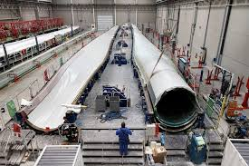
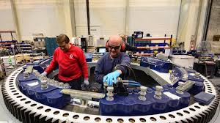
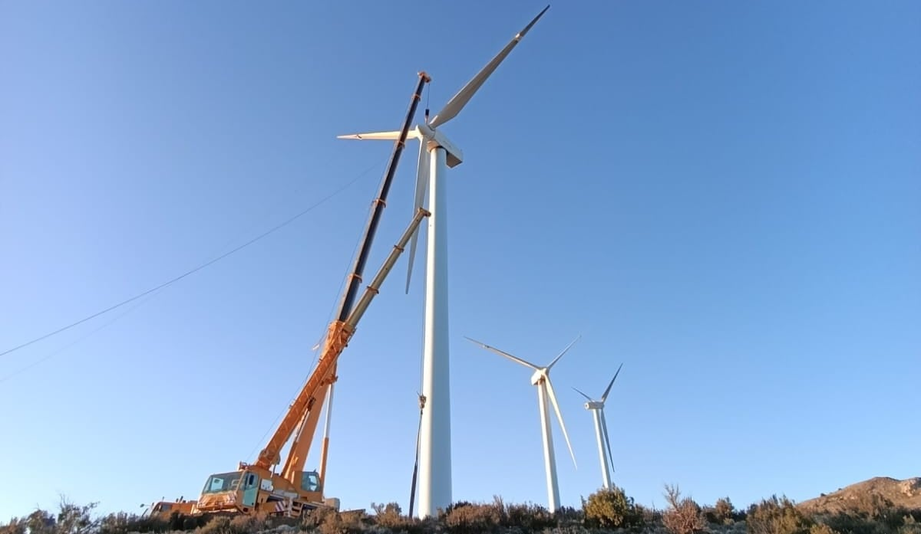
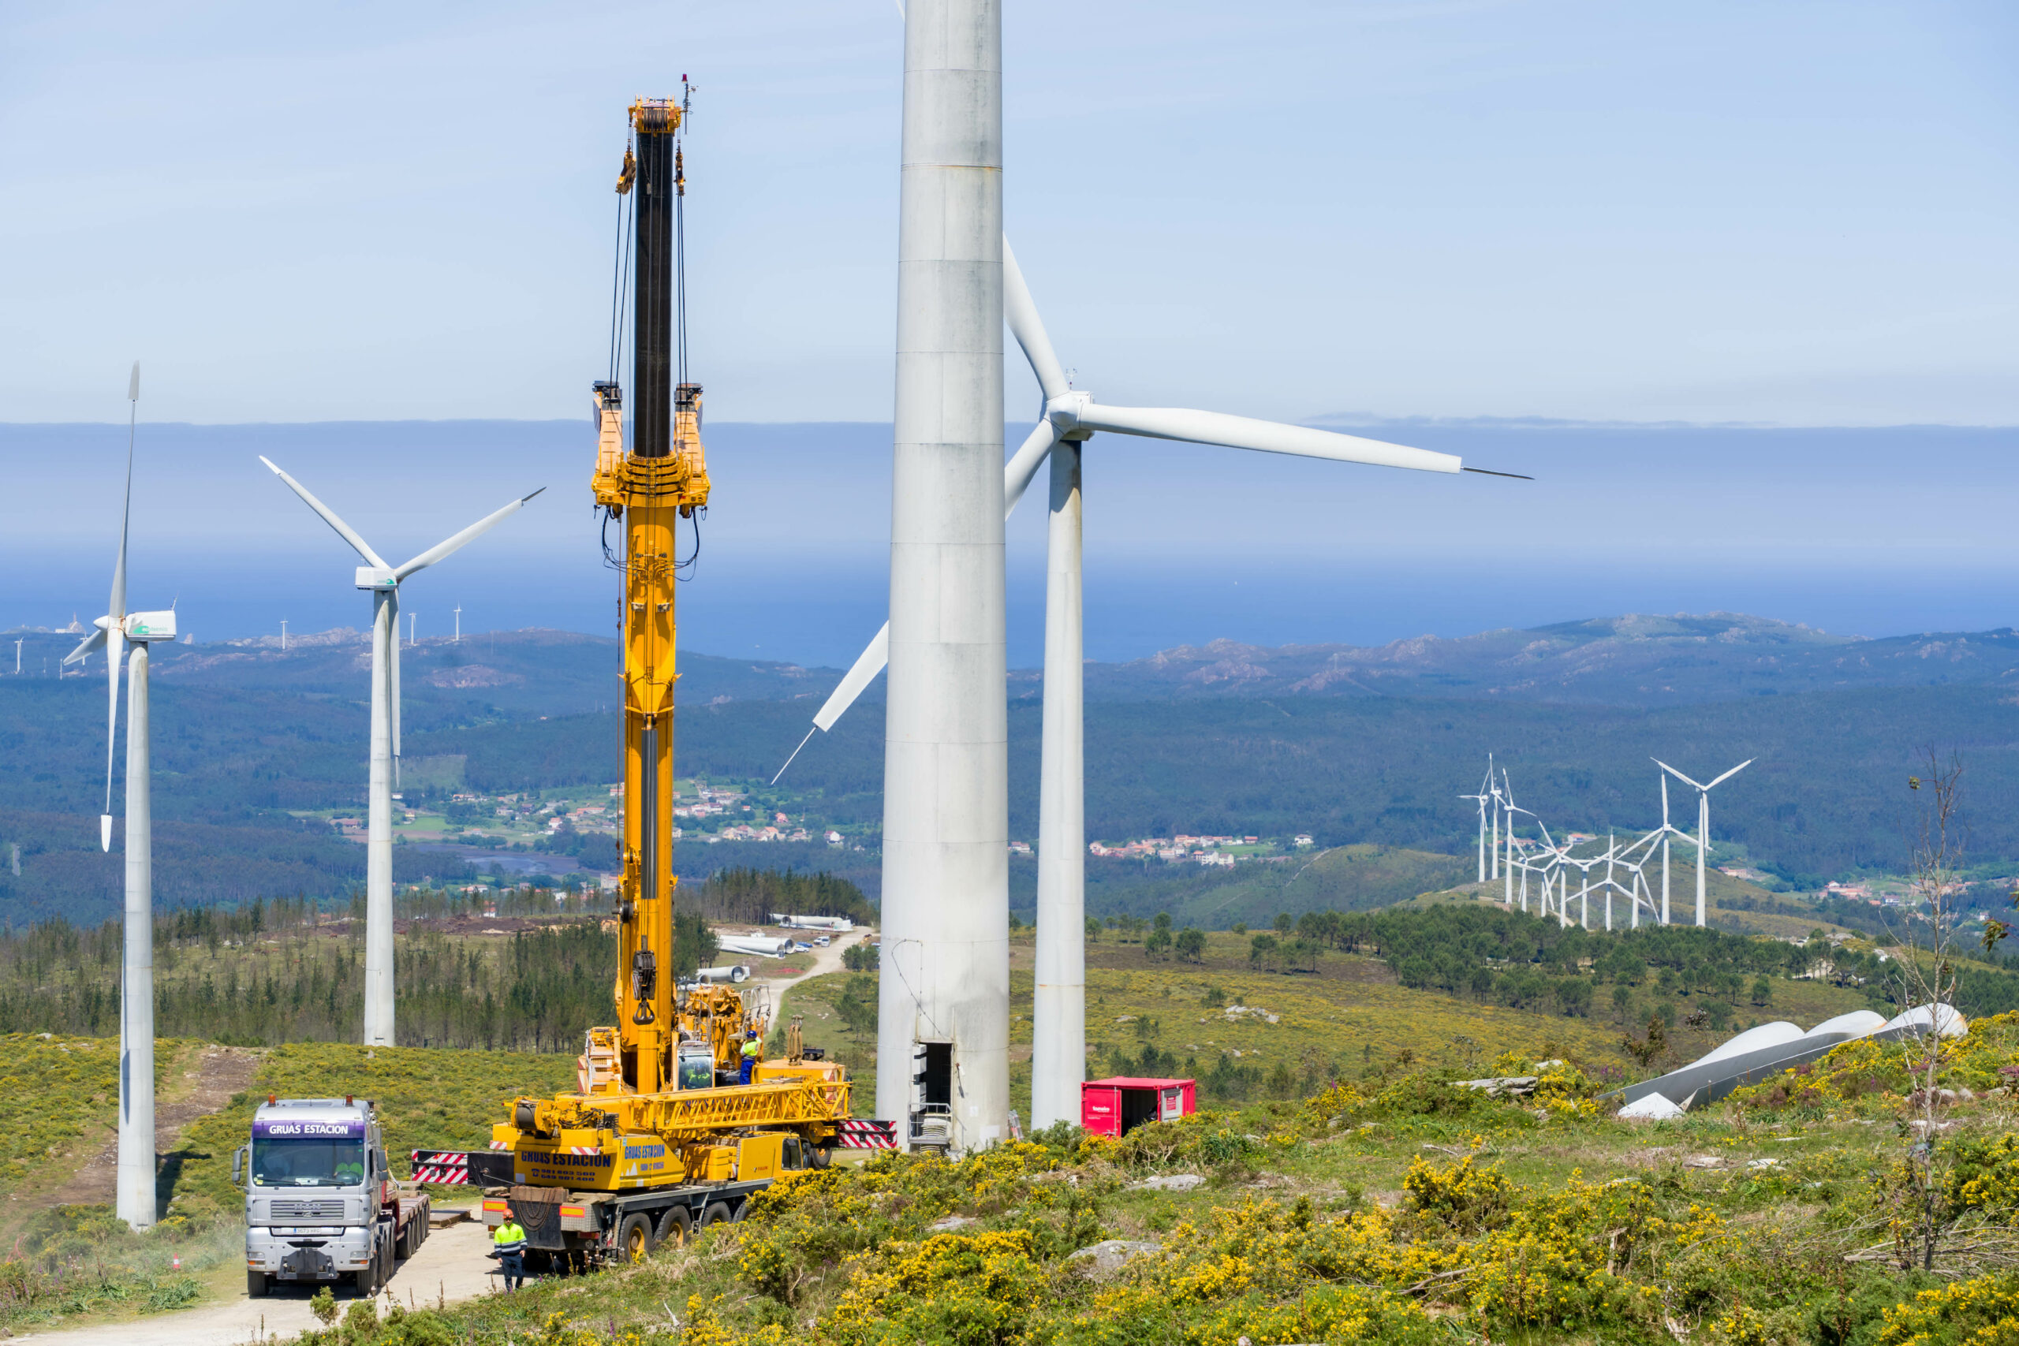
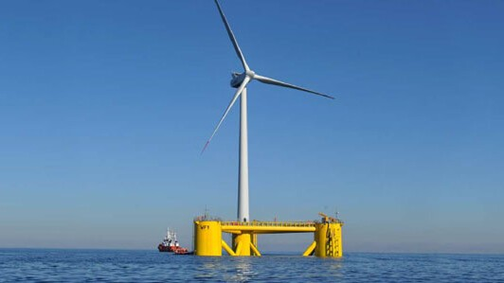
Principales retos eólicos 2026.
¿Cómo incrementar capacidad y ganar fortaleza en Industria?
Situación Industria y cadena de Valor. ¿Estrategia UE vs CHINA? Conseguir “Level Playing Field” – Cuidar la competitividad. Aplicación efectiva Toolbox UE (NZIA, FSR, FDI Screening). Avance del Industrial Accelerator Act (IIA)
Dinamizar la Repotenciación. Necesidad de Hoja de Ruta estructural 2026-2030 y medidas a corto plazo. Convocatorias REPOTEN con impacto positivo.
Impacto Operación reforzada del Sistema y duración. Vertidos eólicos (económicos y técnicos). En 2025  9,2 TWh de generación eólica - 13,4% del producible.
Control de Tensión en Tiempo Real. Habilitación de EERR – ¿enfoque geográfico, temporal y tecnológico? ¿Cuánto, dónde y quiénes?¿retribución vs riesgo?¿cómo evolucionar hacia los mercados zonales?
Offshore. Necesidad de activación Mercado Piloto. Lanzamiento 1ª subasta. Oportunidad industrial y Coste de la Inacción.
Visibilidad para proyectos post 2029. Importancia de los Concursos de Acceso para la generación. Aligerar densidad de proyectos actuales en zonas complejas.
3

Slide 4

Thank you !
Muchas gracias!

